Slide 1
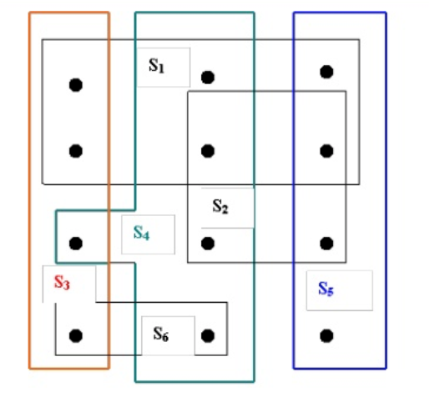
Trabajo 2- Búsqueda en Vecindarios
Por: Susana Álvarez

Slide 2
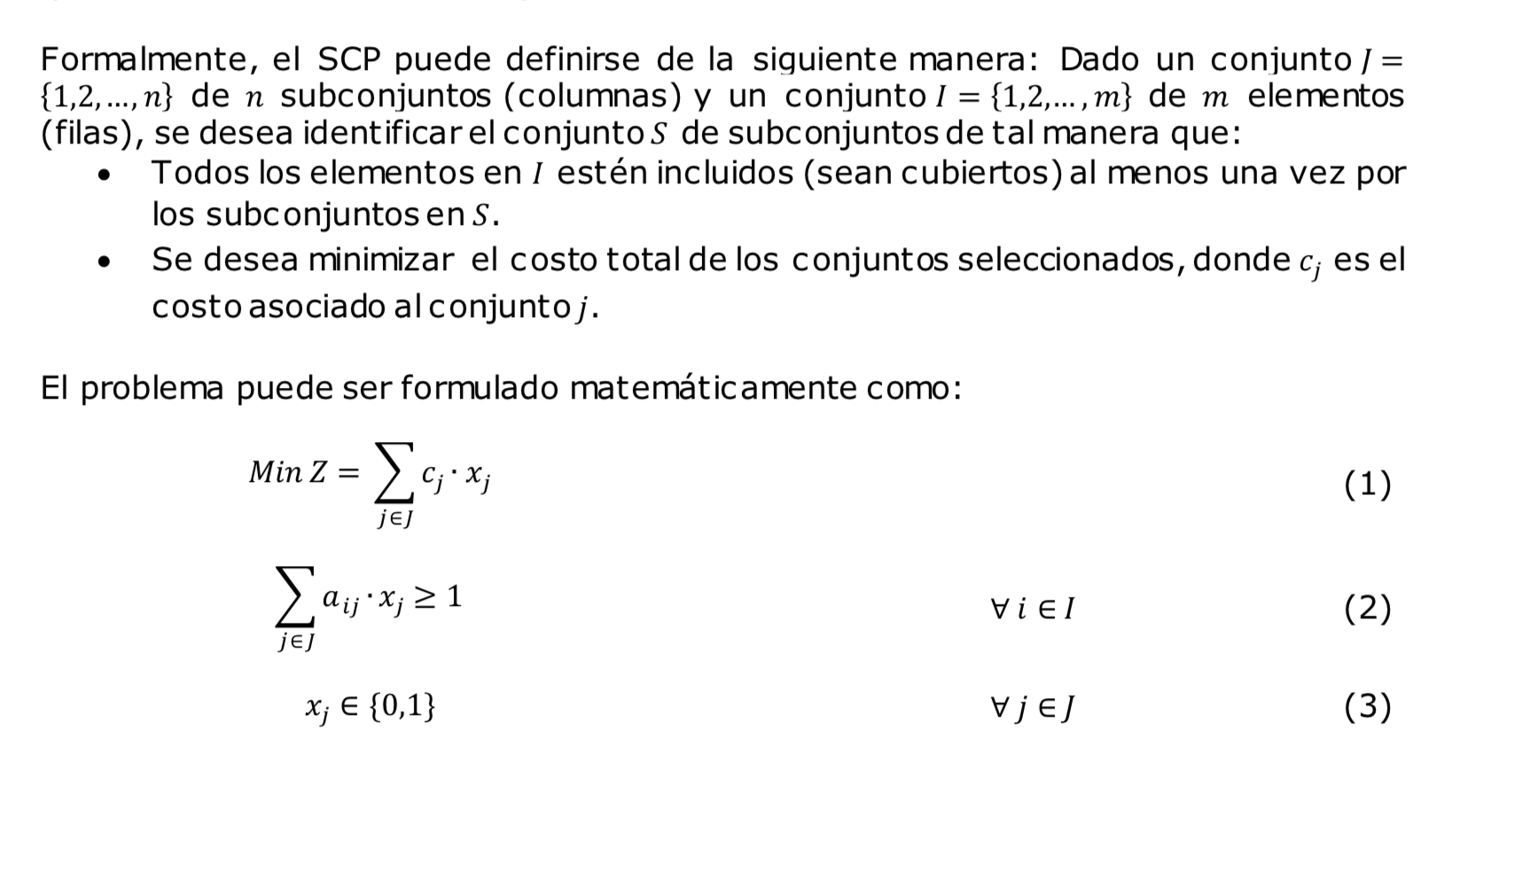
Formulación Matemática

Slide 3
Descripción general método VND
Para este método se implementaron 3 vecindarios diferentes.
El VND recibe una solución inicial, y realiza una búsqueda local empezando por el vecindario tipo 3.
El tipo de búsqueda local que se realiza es elegir la primera solución encontrada que sea mejor que la solución actual
Si se encuentra una solución mejor que la solución actual en este vecindario entonces las solución actual se actualiza por esta nueva solución hallada.
De lo contrario entonces se cambia el tipo de vecindario en el que se está buscando.
Solo se para de iterar cuando una solución sea la mejor en todos los tipos de vecindarios o cuando se halla cumplido el tiempo máximo de computo permitido

Slide 4
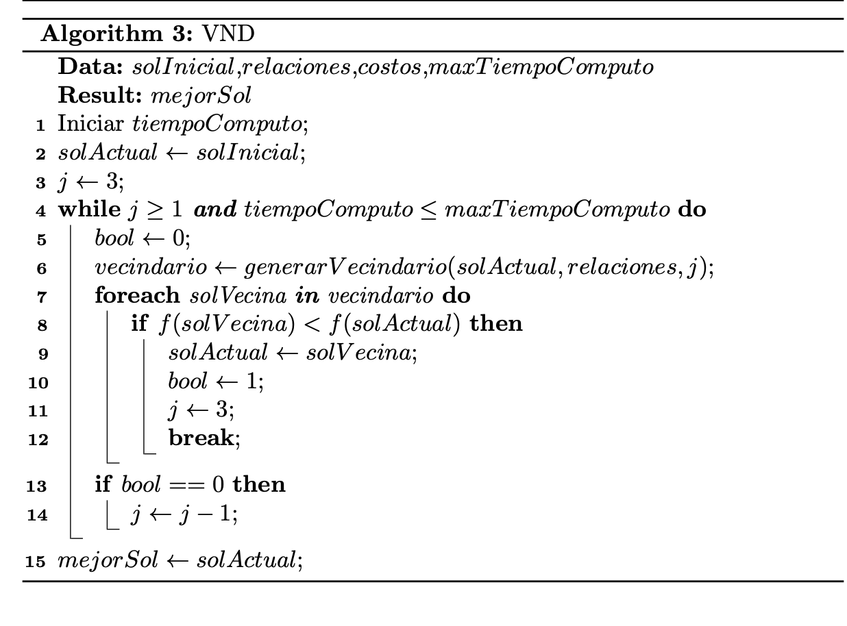
Pseudocódigo método VND

Slide 5
Descripción general método ILS
El ILS parte de una solución inicial (actual)
Se toma la solucionActual y se realiza una búsqueda local para obtener una solucionActualMejorada.
Luego la solucionActualMejorada se perturba y se realiza otra búsqueda local donde se obtiene la solucionPerturbadaMejorada.
Se elije la mejor solución entre la solucionActualMejorada y la solucionPerturbadaMejorada y esta se convierte la nueva solucionActual
Este proceso se repite constantemente
Solo se para de iterar cuando se halla cumplido el tiempo máximo permitido o cuando el número de iteraciones en las que la solucionActual no haya mejorado alcance el número máximo de iteraciones sin mejoramiento permitidas.

Slide 6
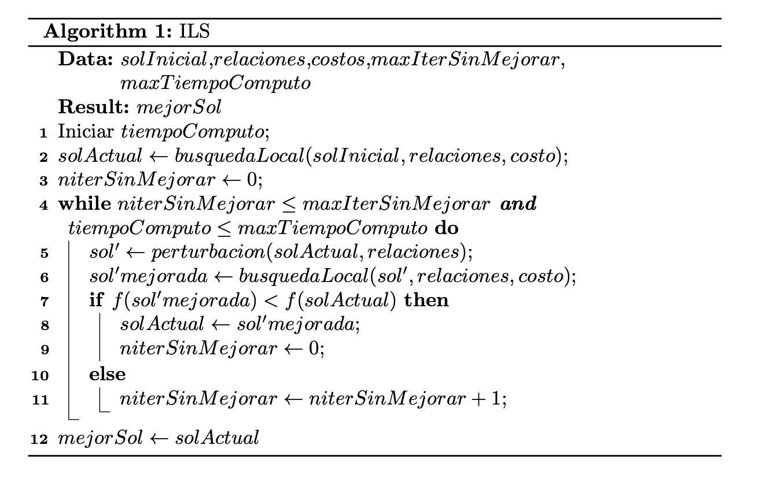
Pseudocódigo método ILS

Slide 7
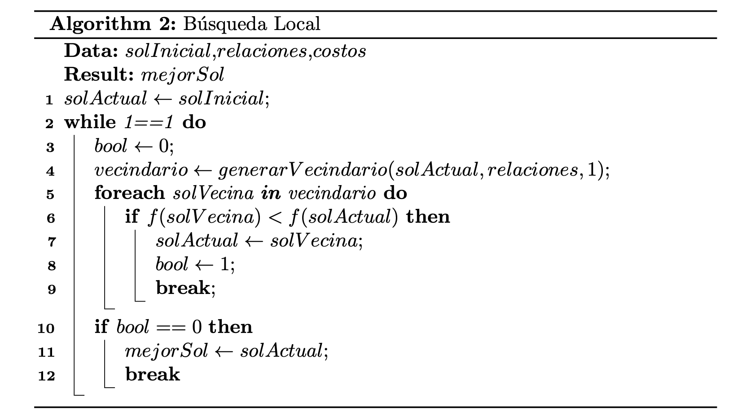
Pseudocódigo búsqueda local

Slide 8
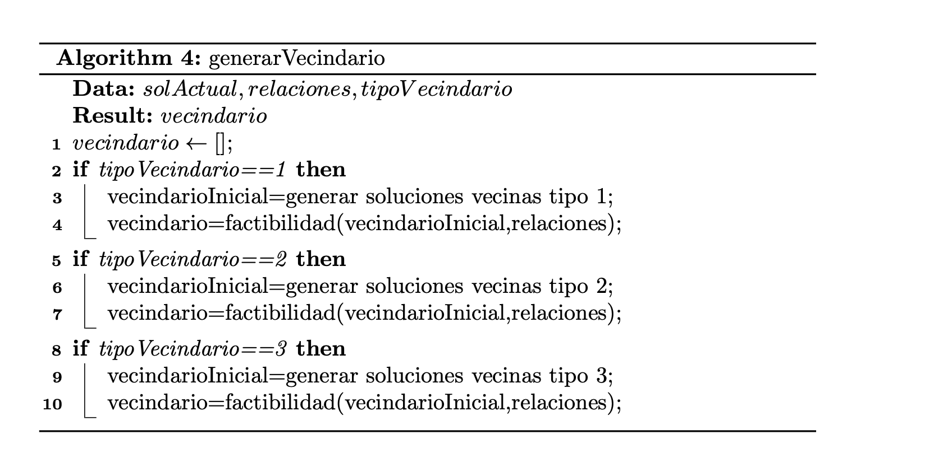
Generar Vecindarios
Descripción:
Se creó una función para generar los vecindarios.
Esta función recibe un parámetro tipoVecindario y dependiendo del valor, se genera un tipo de vecindario u otro.

Slide 9
Tipos de Vecindarios
Suponga que se Sol=${[ 1 0 1 0 1 0 1 1…]}_{nx1}$
Vecindario tipo 1
Coger los 1’s e irlos reemplazando por 0’s
solVecina1=[ 0 0 1 0 1 0 1 1...]
solVecina2= [ 1 0 0 0 1 0 1 1…]
solVecina3=[ 1 0 1 0 0 0 1 1…]
solVecina4=[ 1 0 1 0 1 0 0 1…]
solVecina5=[ 1 0 1 0 1 0 1 0…]
.
.
.
Vecindario tipo 2
Coger un 1 y un 0 e irlos intercambiando
solVecina1=[ 0 1 1 0 1 0 1 1…]
solVecina2 =[ 1 0 0 1 1 0 1 1…]
solVecina3=[ 1 0 1 0 0 1 1 1…]
.
.
.
Vecindario tipo 3
Seleccionar aleatoriamente 3 posiciones donde hay 1’s y poner esos 1’s en 0’s hasta generar n soluciones vecinas
solVecina1=[0 0 0 0 0 0 1 1...]
solVecina2=[0 0 0 0 1 0 0 1...]
solVecina3=[0 0 0 0 1 0 1 0...]
solVecina4=[1 0 1 0 0 0 0 0...]
.
.
.

Slide 10
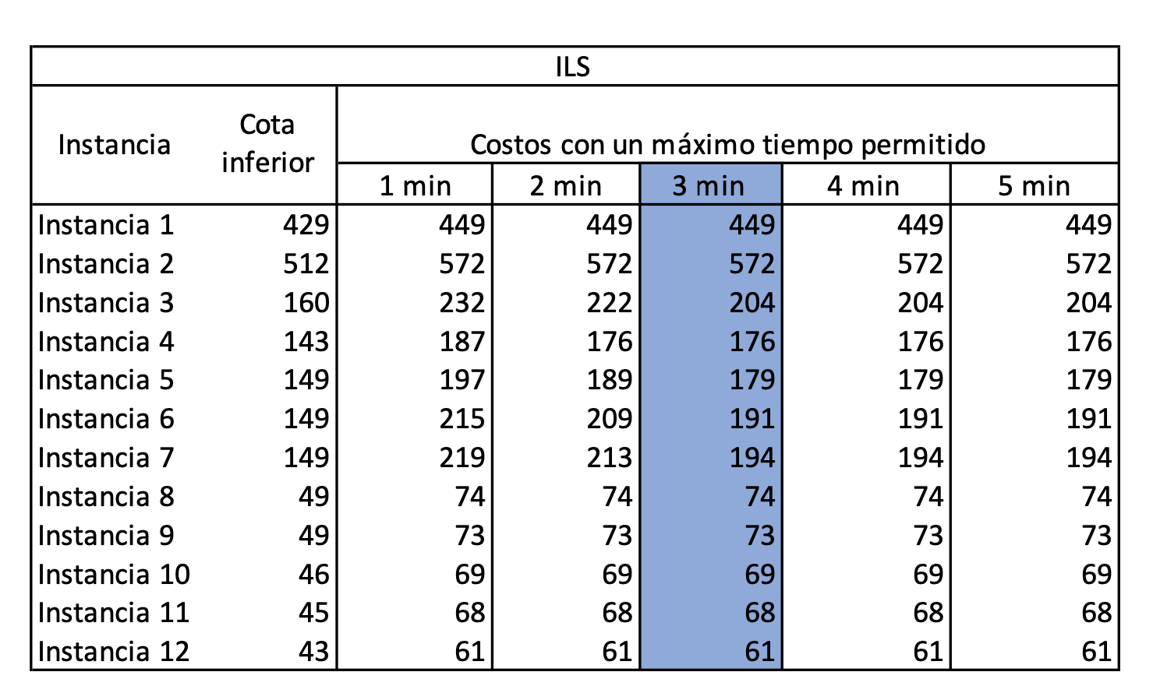
Resultados método ILS
Se varió el parámetro de tiempo máximo permitido
Al variar el parámetro de máximo tiempo las soluciones solo mejoran hasta el minuto 3.
Desde el minuto 3 hasta el minuto 5, las soluciones ya no mejoran

Slide 11
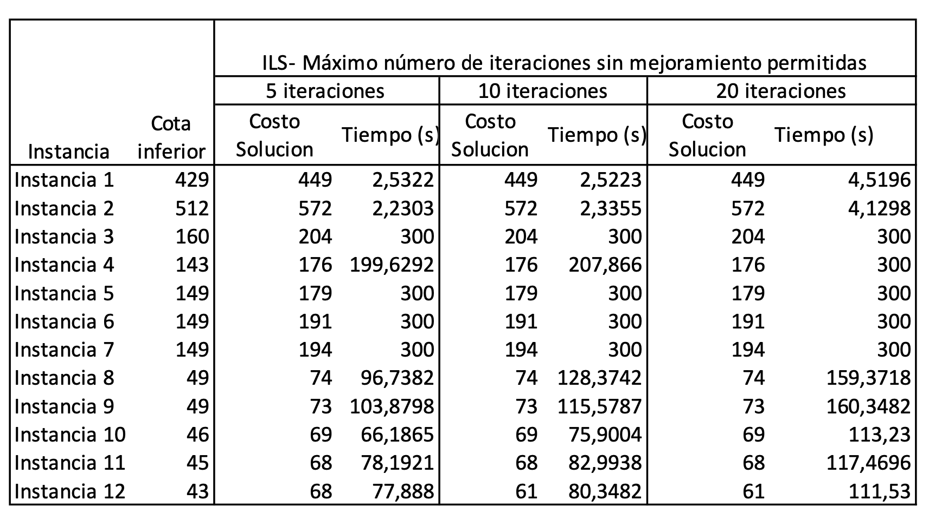
Resultados método ILS
Se varió el parámetro de numero máximo de iteraciones sin mejoramiento permitidas
Al variar el parámetro de numero máximo de iteraciones sin mejoramiento permitidas el tiempo de computo disminuye.
Este parámetro no afecta el costo de la solución

Slide 12
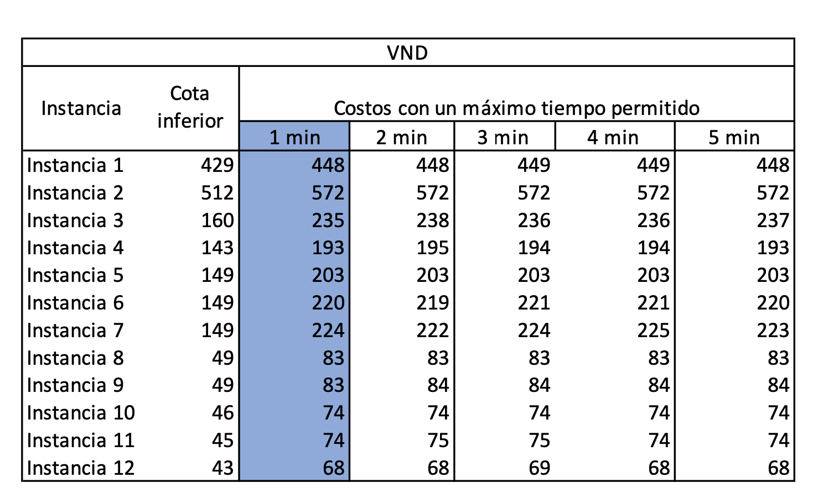
Resultados método VND
Se varió el parámetro de tiempo máximo permitido
Al variar el parámetro de máximo tiempo las soluciones obtenidas desde el minuto 1 son muy buenas.
Al pasar el tiempo estas soluciones ya no mejoran

Slide 13
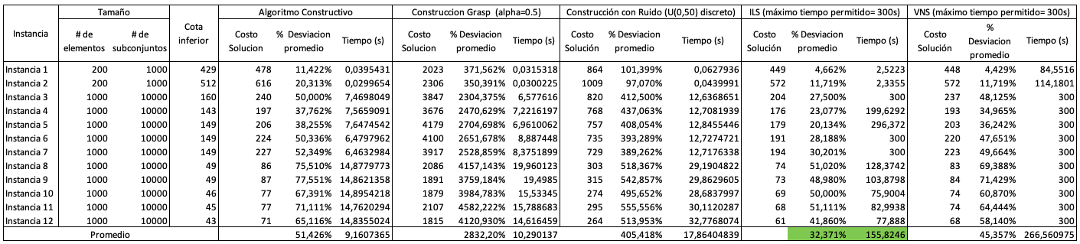
Comparaciones entre métodos y conclusiones
Calidad de las soluciones
La mejores soluciones se obtienen con el método ILS
Tiempo
El algoritmo de mejoramiento de soluciones más rápido es el el ILS
La combinación del método constructivo con el método ILS es muy buena ya que el tiempo de computo no aumenta tanto y el porcentaje de desviación de la cota inferior disminuye mucho.

